Slide 1



Slide 2









Slide 3









Notes:
Nhấn vào các ô số để đến câu hỏi
Nhấn vào gấu để đến slide tiếp theo

Slide 4






Câu 1
1 thế kỉ = ….. năm
100
10 000
10
1 000

Slide 5
Câu 2
1 năm = ..... ngày
365
364
370
375

Slide 6


Câu 3
$$1 ngày = .... giờ$$
20
48
24
25

Slide 7
Câu 4
1 giờ = ....phút
40
30
65
60

Slide 8
Câu 5
1 phút = ....giây
60
70
50
40

Slide 9



Slide 10





Slide 11


Slide 12
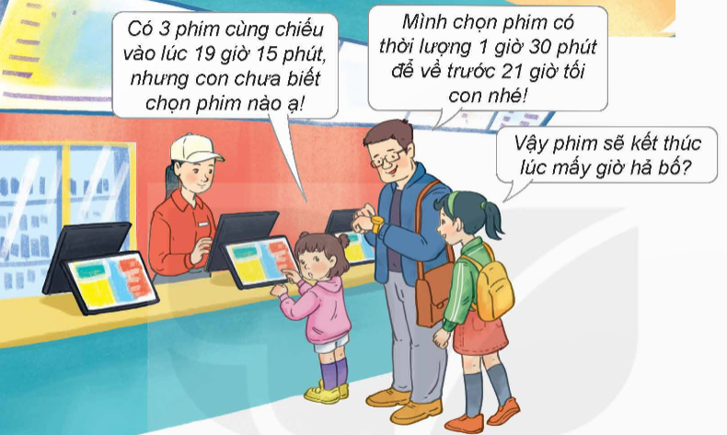

CỘNG SỐ ĐO THỜI GIAN

Slide 13
19 giờ 15 phút + 1 giờ 30 phút = ?
19 giờ 15 phút
1 giờ 30 phút
+
20 giờ 45 phút
Vậy 19 giờ 15 phút + 1 giờ 30 phút = 20 giờ 45 phút.

Slide 14


Slide 15


a) Tính
14 giờ 20 phút + 2 giờ 10 phút
= 16 giờ 30 phút
10 phút 20 giây + 5 phút 30 giây
= 15 phút 50 giây

Slide 16
b) Chọn câu trả lời đúng.
Một chiếc đồng hồ chạy chậm 25 phút so với thời gian đúng. Hỏi thời điểm đồng hồ đó chỉ 14 giờ 30 phút thì thời gian đúng là mấy giờ?
A. 14 giờ 5 phút
B. 14 giờ 30 phút
C. 14 giờ 55 phút

Slide 17

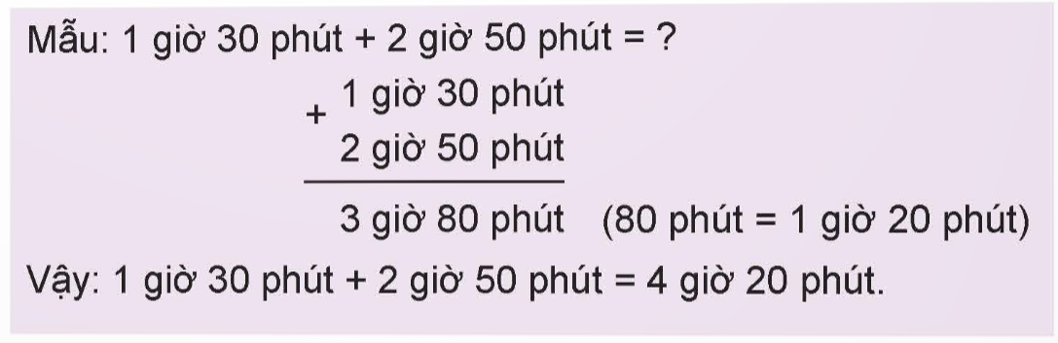
Tính theo mẫu

Slide 18
a) 10 giờ 25 phút + 2 giờ 50 phút
10 giờ 25 phút
2 giờ 50 phút
+
12 giờ 75 phút
12 giờ 75 phút (75 phút = 1 giờ 15 phút)

Slide 19
b) 2 phút 40 giây + 1 phút 20 giây
2 phút 40 giây
1 phút 20 giây
+
3 phút 60 giây
3 phút 60 giây (60 giây = 1 phút)
Vậy: 2 phút 40 giây + 1 phút 20 giây = 4 phút

Slide 20


Slide 21
3. Chọn câu trả lời đúng.
Một ô tô đến trường học đưa học sinh đi thăm Lăng Bác lúc 8 giờ. Tổng thời gian ô tô đi từ trường đến Lăng Bác rồi quay về trường là 50 phút. Hỏi học sinh về đến trường lúc mấy giờ, biết thời gian thăm Lăng Bác là 1 giờ 30 phút?
A. 10 giờ 10 phút B. 10 giờ 15 phút
C. 9 giờ 30 phút D. 10 giờ 20 phút
Học sinh về đến trường vào thời gian là:
8 giờ + 50 phút + 1 giờ 30 phút = 10 giờ 20 phút

Slide 22



